Slide 1
Культура публічних виступів
Ломачинська Ірина Миколаївна,
доктор філософських наук, професор

Slide 2
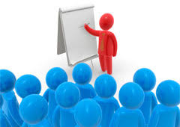
Публічний виступ, як цілісний комплекс, що складається з кількох взаємопов'язаних між собою етапів:
докомунікативний - формування методологічних принципів, визначення позицій, добір та оцінювання матеріалу, що стане основою виступу;
перед комунікативний - визначення стратегії і тактики майбутнього виступу та його основної ідеї, вирішення питань, пов'язаних з її трактуванням, відпрацювання змісту виступу, добір засобів та прийомів його передавання;
комунікативний - центральний у процесі спілкування. Це творча робота промовця перед слухачами.
пост комунікативний - визначення результативності зустрічі зі слухачами.

Slide 3
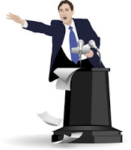
Підготовка до публічного виступу:
Пам'ятаючи про регламент, доцільно розподілити час для виступу з доповіддю. Дослідники рекомендують приблизно 10—12 % загального часу присвячувати вступу, 4—5 % — висновкам, а решту — основній частині.
Можна поділити виступ на кілька підпунктів. Кожну думку, інформацію, яку взято для виступу, треба оцінювати в кількох напрямках: чи відповідає вона поставленій меті, чи логічна й переконлива, чи цікава, чи відповідає матеріал формі промови й обставинам, у яких вона має проголошуватися, чи буде зрозумілою присутнім, чи відповідатиме загальноприйнятим етичним нормам
Здатність постійно дбати про слухачів і вміння поставити себе на їхнє місце — одна з найважливіших передумов успіху.

Slide 4
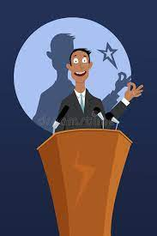
Загальні вимоги до виступу:
не вживати надто довгі речення, бо їх важко зрозуміти;
необхідно персоніфікувати речення;
не переобтяжувати свою мову словами іншомовного походження, професійними термінами, абстрактними поняттями тощо
не зловживати зайвими подробицями, в яких губиться головна думка;
намагатися включати до виступу приклади, порівняння;
чітко формулювати висновки

Slide 5
Інтелектуальний контакт з аудиторією:
інтелектуальний контакт промовця з аудиторією зводиться до того, що обидві сторони долучаються до активного розгляду проблеми, розв'язуючи певні мислительні задачі. Тоді слухачі з ним погоджуються чи виражають незгоду, схвалюють чи сумніваються, але є співучасниками процесу мислення промовця.
Обов'язковою умовою для встановлення контакту є прийняття слухачів як рівноправних партнерів по спілкування. Ядром консолідації є головна ідея, що лежить в основі публічного виступу і виражає позицію оратора.
Зовнішнім проявом інтелектуального контакту є невербальна поведінка слухачів: увага присутніх, їх погляди та жести схвалення, тиша або мовчання під час паузи тощо свідчать про те, що слухачі включились у спільну мислительну діяльність.

Slide 6
Інтелектуальний контакт з аудиторією:
Складність ораторського мистецтва як способу переконання полягає в тому, що будь-який публічний виступ має на меті вплинути на людей
Зміна переконань можлива лише за активної діяльності слухачів, їхнього критичного сприйняття думок оратора.
Встановлюючи зворотний зв'язок, промовець залучає присутніх на зустрічі до процесу спільної мислительної діяльності.
Важливо, щоб присутні не просто погодилися з ним, а критично осмисливши те, про що він говорить, свідомо сприйняли його інформацію, тоді це буде вже їхній власний погляд, він відповідатиме їхнім етичним нормам і правилам, вони керуватимуться ним у практичній діяльності.

Slide 7
Види суперечок під час публічних виступів:
суперечка як засіб пошуку істини. Вона використовується для перевірки якоїсь думки, ідеї. Із глибини віків до нас дійшов афоризм: "У суперечці народжується істина";
суперечка як переконання іншої сторони. Досягти його можна лише тоді, коли відправник сам глибоко переконаний у предметі обговорення, а інша людина готова до сприймання;
суперечка заради перемоги. Є люди, для яких головне — перемога в будь-який спосіб. Вони керуються тезою "переможців не судять". Останнє слово завжди намагаються залишити за собою;
суперечка заради суперечки. Іноді такий вид суперечки називають "суперечка-спорт". Людині подобається сам процес, для неї не так важливо, про що йдеться і які будуть результати.

Slide 8
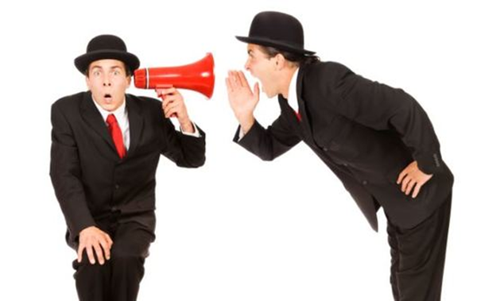
суперечка використовується для досягнення трьох цілей: виправдання своїх думок, спростування думок опонента та одержання додаткової інформації. :
Єдиний спосіб перемогти в суперечці — це уникнути її. Адже в дев'ятьох випадках з десяти суперечка закінчується тим, що кожен з її учасників переконується у своїй правоті ще більше, ніж раніше.
Якщо співрозмовник не правий, можна дати йому зрозуміти це жестом, мімікою, інтонацією, але зробити це максимально тактовно.
Якщо прямо сказати співрозмовнику, що він помиляється, то це буде ударом по його самолюбству і він ще запекліше захищати власні позицію.

Slide 9
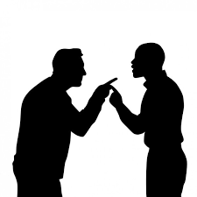
Культура суперечки:
Необхідно протистояти опору опонента, а потім схилити його на свою сторону
Небажано відразу підкреслювати неприйнятність точки зору, яку має співрозмовник
Якщо співрозмовник не зрозумів, варто уточнити свою точку зору
Після того, як нагромадилася достатня кількість спільних думок з дискутивних питань, необхідно знайти можливість прийти до загальної згоди

Slide 10
Особливості мовного етикету:
Тон спілкування відображає і характер людини, рівень його загальної культури. Розрізняють зарозумілий, протекційний, співчутливий, холодний, зухвалий, покірливий тон співрозмовника.
Виховані люди говорять неголосно, чітко розставляючи акценти. Монотонна мова не проводить на слухача належного враження, велика частина інформації не засвоюється.
На задані питання обов'язково відповідають.

Slide 11
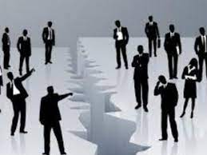
Відвертій, конструктивно-критичній атмосфері бесіди суперечать:
нетактовне переривання на півслові;
нав'язування своєї думки;
ігнорування аргументів співрозмовника;
висловлювання власного незадоволення;
тиск на співбесідника голосом, невербальною поведінкою

Slide 12
Типові помилки публічних виступів:
невпевненість
Виправдання та вибачення
Відсутність прикладів
Невміння керувати жестами та мімікою
Неповна підготовка
Зовнішній вигляд
Монотонність
Уникання відповідей на питання аудиторії

Slide 13
Дякую за увагу!

